Slide 1

Workshop - Firebase
Mikka Jenne
PSE-Datenbanksysteme
19. November 2020

Slide 2
Agenda
Einordnung & Übersicht
Historie
Eigenschaften
Datenmodellierung
CRUD - Operationen
Skalierbarkeit
Besonderheiten
Fazit
Hands-On
Übungsaufgabe & Besprechung

Slide 3

Einordnung & Übersicht
Firebase is Google’s mobile application development platform that helps you build, improve, and grow your app.
https://firebase.google.com/
© 2020 CGI Inc.
Internal
Notes:
Firebase is Google’s mobile application development platform that helps you build, improve, and grow your app.
Kurz und prägnant was Google Firebase ist. (Zum Einblick / Überblick)

Slide 4
Einordnung & Übersicht
Entwicklungsplattform
Programmierschnittstellen für
Tools & Infrastruktur
BaaS
Konsole zur Einsicht
Zwei NoSQL-DB:
Cloud Firestore
Echtzeitdatenbank
https://firebase.google.com/
© 2020 CGI Inc.
Internal
Notes:
Eine Entwicklungs-Plattform zur Datenpersistierung SPEZIELL für Mobil- und Webanwendungen
Authentication / Cloud Storage /
Machine Lerning Kit
Crashlytics
In-App Messaging
Test Labs / A/B Testing/ Google Analytics etc.
Über SDK’s werden Tools und Infrastruktur zur Verfügung gestellt
Hauptsächlich angefangen mit einer NoSQL - DB
kurz zur Einordnung:
FIrebase prinzipiell dokumentenorientierte NoSQL-DB (von anderen bereits mehrfach erwähnt)
Mittlerweile zusätzliche Produkte & Funktionen rund um Datenhaltung, Analyse, Hosting, Authentication uvm.
Backend as a Service - BaaS, heißt dass folgende Anforderungen einhergehen
Clientanbindung unabhängige API
Usermanagement
Statistiken / integr. Datenspeicher
separate Konsole zur Einsicht / Verwaltung der Daten
Firebase bietet 2 cloud-basierte, auf Clients zugängliche Datenbanklösungen, die Echtzeit-Datensynchronisierung unterstützen:
basierend auf dem Schema der NoSQL-DB
Realtime Database
Cloud Firestore in folgendem wird näher darauf eingegangen (dazu gleich mehr)

Slide 5
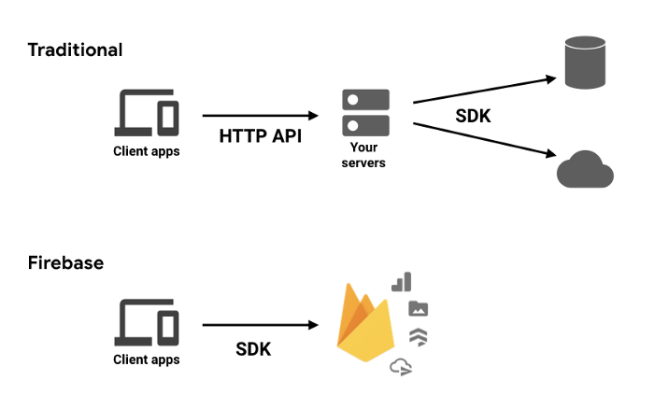
Einordnung & Übersicht
Notes:
Visualisierung von BaaS:
Firebase übernimmt den ganzen Part und ist über ein einfaches SDK an die Clients angebunden.

Slide 6


Historie
https://tamplin.net
https://firebase.googleblog.com/2014/07/one-million.html
Notes:
James Tamplin und Andrew Lee gründeten Firebase Inc. im Jahr 2011
2014 übernommen von Google
stetig weiterentwickelt

Slide 7
Historie
Echtzeitdatenbank
Cloud Firestore
aufbauend auf Echtzeitdatenbank
neueres Datenmodell
schnellere Abfragen
weitere Skalierung
ursprüngliche DB von Firebase
geringe Latenz
synchronisiert automatisch
Notes:
Die Echtzeitdatenbank:
ursprüngl. DB von Firebase
eine effiziente Lösung mit geringer Latenz für mobile Apps
dokumentbasierte Datenbank
Datenmodell ein großer JSON-Baum der mit Firebase
Vorgriff auf die Eigenschaften:
Diese geringe Latenz erfordert die dauernde Synchronisation zwischen Clients in Echtzeit
Latenz in diesem Bezug:
Zeitverzögerung zwischen Ursache (der Datenmanipulation und / oder Änderung)
und der Wirkung also das Inkrafttreten der Änderung / Datenüberführung
Cloud Firestore:
überarbeitete Version der Echtzeitdatenbank (baut auf deren Erfolgen auf)
neues & intuitives Datenmodell (komm ich gleich darauf zurück)
Vorgriff auf die Skalierung: höhere Skalierung & umfangreichere & schnellere Abfragen

Slide 8
Eigenschaften
Cloud Firestore
Cloud gehostete NoSQL-DB
Verfügbar über:
REST- & RPC-API
native SDK’s
Java
Python
C++
Node.js
Schlüsselfähigkeiten:
Flexibilität
Ausdrucksstarke und leichte Abfragen
Echzeit-Updates
Offline-Support
Infrastruktur
Notes:
Eigenschaften:
cloud gehostete NoSQL-DB daher keine initiale installation o.ä. nötig / notwendig
weitläufig verfügbar
Rest API &
native SDK’s: Java, Python, C++ uvm.
Schlüsselfähigkeiten:
Flexibilität:
flexible, hierarchische Datenstrukturen
Abfragen:
simple Abfragestrukturen (siehe CRUD-Operationen)
mehrere verkettete Filter
standardisierte Indizierung (für proportionale Abfrageleistung zur Größe der Ergebnismenge)
Echtzeit-Updates:
Datensynchronisation
Offline-Support
Zwischenspeicherung der Daten in Caches
Infrastruktur (nutzt Google Cloud Plattform Infrastruktur)
automatische Datenreplikation
starke Konsistenzgarantien

Slide 9
Eigenschaften
Mobile / Web-SDKs
iOS, Android, C++
optimistische Parallelitätskontrolle
Server-Client-Bibliothek
C#, Go, Java, PHP, Node.js
pessimistische Parallelitätskontrolle
Notes:
Kurzes Wort zu Daten-Konflikten bei Transaktionen:
Cloud Firestore löst Datenkonflikte, indem einer der Vorgänge verzögert oder fehlschlägt. Die Clientbibliotheken wiederholen automatisch Transaktionen, die aufgrund von Datenkonflikten fehlschlagen.
Bezgl. Dk Mobile / Web-SDKs, darunter iOS, Android & C++
opt. Parallelitätskontrolle basiert auf der Annahme, dass
Datenkonflikte nicht wahrscheinlich sind oder
es ineffizient ist, DB-Sperren zu halten
Die TA schließt Schreibvorgänge nur ab, wenn sich keines der gelesenen Dokumente während Ausführung der TA geändert hat
bei Doku-Änderung findet eine Wdh. statt
nicht erfolgreich oder kein sauberes Ergebnis schlägt die TA fehl
Bzgl. Datenkonflikte in Server-Client-Bibliotheken, darunter C#, Go, Java, PHP
pes. Parallelitätskontrolle basierend auf Annahme, dass
Datenkonflikte wahrscheinlich sind
verwenden Datenbanksperren, um zu verhindern, dass andere Vorgänge Daten ändern
TAs sperren gelesene Dokumente -> verhindert das andere TAs das Dokument ändern
TA gibt ihre Dokumentensperre zum Festschreibezeitpunkt frei
auch bei Überschreitung des Zeitlimits
logische Konsequenz bei Sperrung, dass andere Schreibvorgänge warten bis die TA die Sperre aufhebt

Slide 10
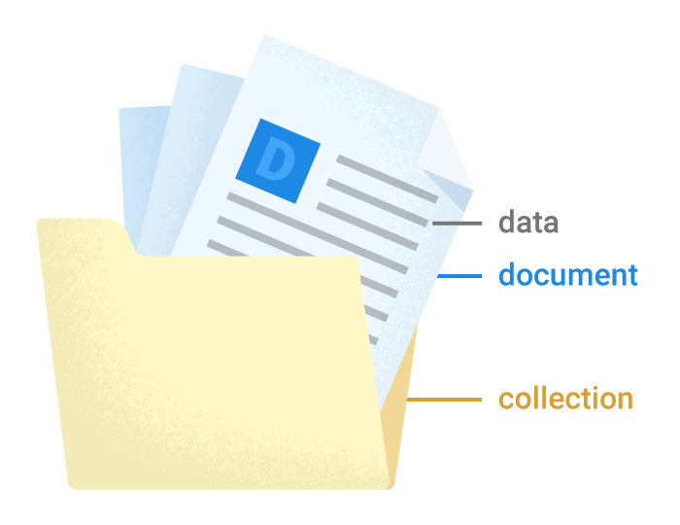
Datenmodellierung
dokumentenorientiert
einfacher JSON-Datensatz
eindeutige Namen
© 2020 CGI Inc.
Notes:
Firestore = dokumentenorientierte NoSQL-Datenbank
gibt keine Tabellen oder Zeilen
Stattdessen werden diese in Dokumenten gespeichert
Die wiederum sind in Sammlungen / Collections (siehe Bild) organisiert
Dokumente =
Speichereinheit / kompakter Datensatz
einfache JSON-Datensätze
schemenlos -> beliebige Felder (sinnvoll für mehrere Objekte gleiches Schema zu verwenden, um die Abfrage zu erleichtern)
Dokumente leben in Sammlungen (Abbildung zu entnehmen ist)
Dokumentnamen in Sammlungen sind eindeutig, um sie identifizieren zu können
Daten in DOkus können unterschiedlich befüllt werden

Slide 11


Datenmodellierung - Datenstruktur
Benutzer
MMustermann first : "Max" last : "Mustermann" born : 1990
MMusterfrau first : "Martina" last : "Musterfrau" born : 1985
Notes:
Beispiel für eine Schema / anderes Bsp. folgt bei Create Operation
Benutzer
MMustermann first : "Max" last : "Mustermann" born : 1990
MMusterfrau first : "Martina" last : "Musterfrau" born : 1985

Slide 12
Datenmodellierung - Datentypen
Integer
String
Boolscher Wert
TimeStamp
Array
Geografische Punkte
Null - Werte
Cloud Firestore Referenzen - projects/[PROJECT_ID]/databases/[DATABASE_ID]/documents/[DOCUMENT_PATH]
Notes:
Integer
String
Boolscher Wert
TimeStamp
Array
Geografische Punkte
Null - Werte
Cloud Firestore Referenzen

Slide 13
Datenmodellierung - Indexe
Indizierungsbeispiele:
größer / kleiner ( > / < )
größer-gleich / kleiner-gleich (>= / <= )
gleich ( == )
array-contains & (-any)
Durchführung mit:
where() - Operation - .where("population", "<", 3800000)
orderBy() - Operation - .orderBy("population", "desc")
Notes:
Indizierungsbeispiele:
größer / kleiner ( > / < )
größer-gleich / kleiner-gleich (>= / <= )
gleich ( == )
array-contains & (-any)
Durchführung mit:
Abfrage - where() - Operation - .where("population", "<", 3800000)
orderBy() - Operation gefüllt mit Feld und Aktion ( desc / asc ) - .orderBy("population", "desc")

Slide 14
CRUD - Operationen
Create, Read, Update & Delete

Slide 15
Create
C
var docData = {
stringExample: "Hello world!",
booleanExample: true,
numberExample: 3.14159265,
arrayExample: [5, true, "hello"],
nullExample: null,
objectExample: {
a: 5,
b: {
nested: "foo"
}
}
};
db.collection("data").doc("one").set(docData);
https://firebase.google.com/docs/firestore/manage-data/add-data#web_1
© 2020 CGI Inc.

Slide 16
Read
R
db.collection("cities").doc("SF").get();
// z.B. alle Dokumente aus einer Sammlung
db.collection("cities").get().then(function(querySnapshot) {
querySnapshot.forEach(function(doc) {
console.log(doc.id, " => ", doc.data());
});
});
https://firebase.google.com/docs/firestore/query-data/get-data
© 2020 CGI Inc.
Notes:
where()-Operation!!!

Slide 17
Update
U
var washingtonRef = db.collection("cities").doc("DC");
// Set the "capital" field of the city 'DC'
return washingtonRef.update({
capital: true
});
https://firebase.google.com/docs/firestore/manage-data/add-data#web_1
© 2020 CGI Inc.

Slide 18
Delete
D
db.collection("cities").doc("DC").delete()
.then(function() {
console.log("Document successfully deleted!");
}).catch(function(error) {
console.error("Error removing document: ", error);
});
https://firebase.google.com/docs/firestore/manage-data/add-data#web_1
© 2020 CGI Inc.

Slide 19
Skalierbarkeit

Slide 20
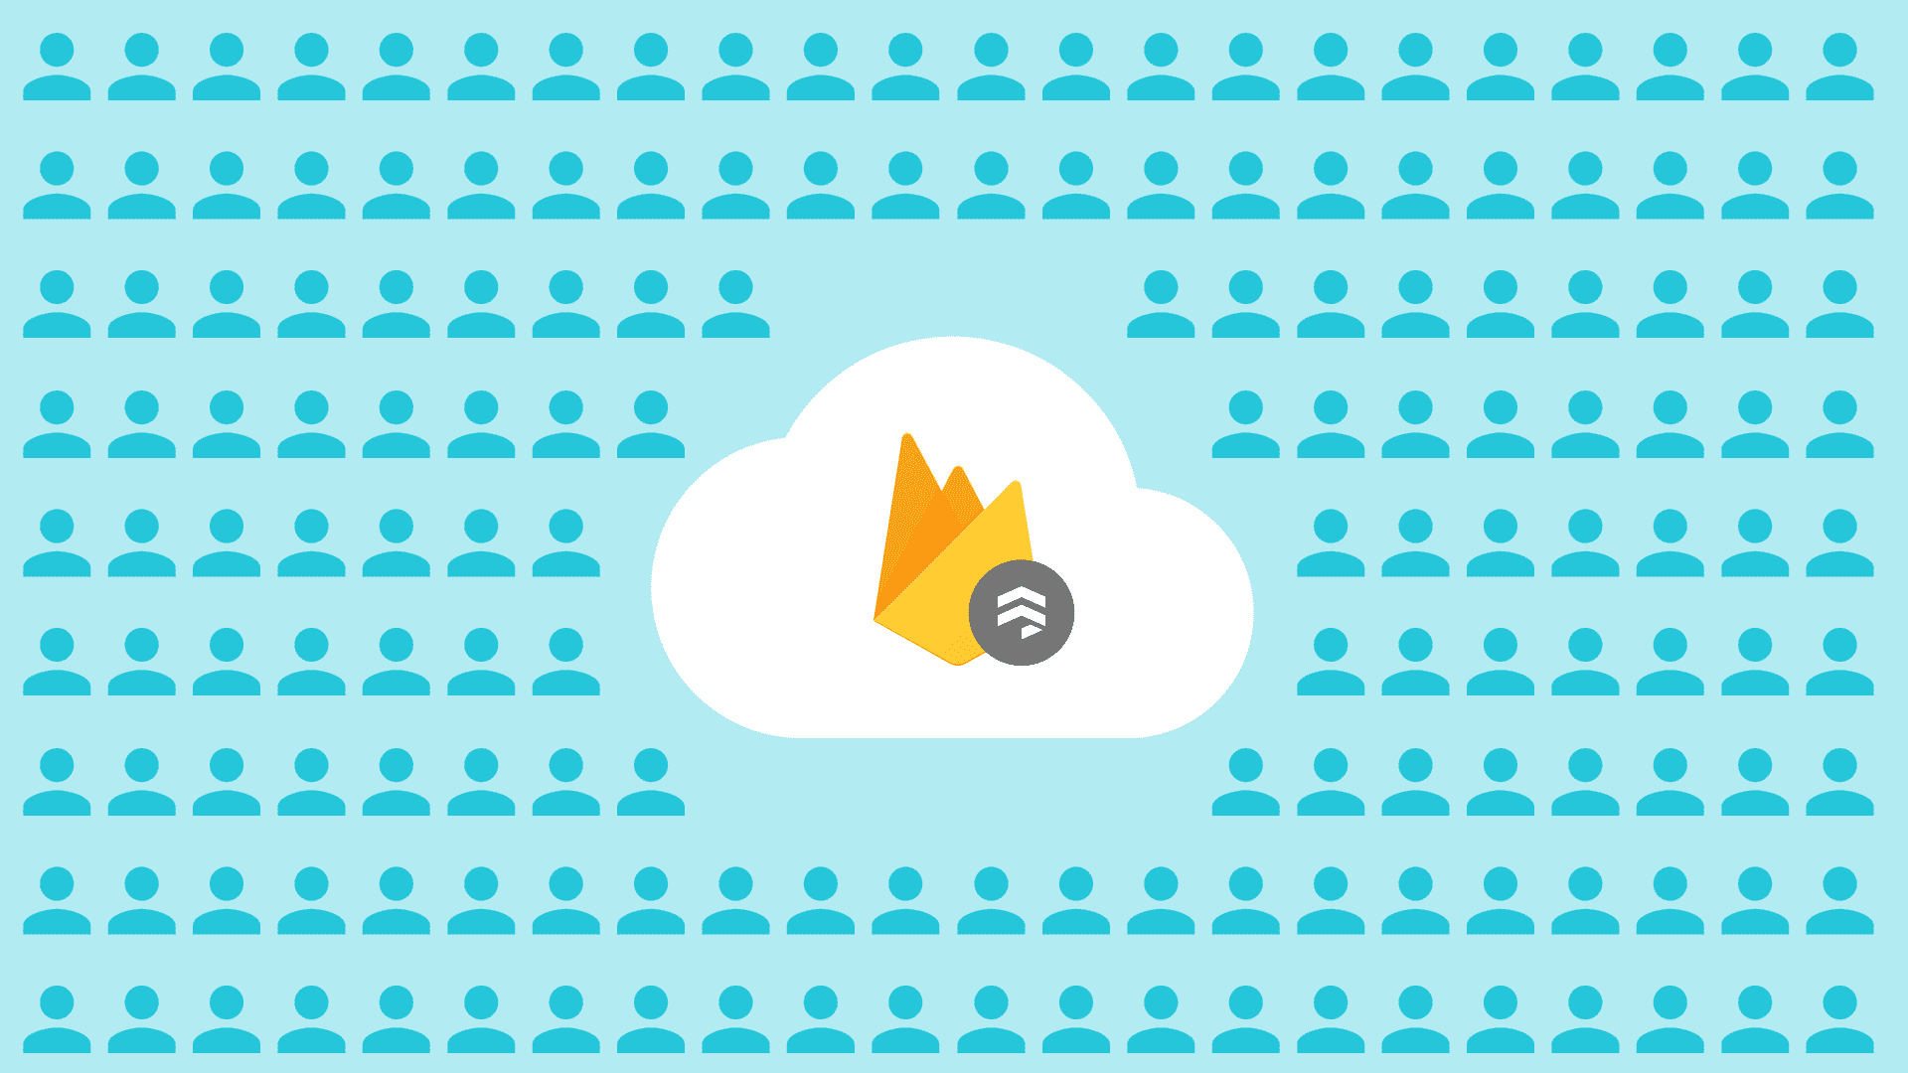
Skalierbarkeit
skaliert vollautomatisch
Skalierungsgrenzen
1 Mio. gleichzeitige Verbindungen
10.000 Schreibvorgänge pro Sekunde
Tendenz steigend
Notes:
Skalierbarkeit:
skaliert vollautomatisch
durch die Struktur des Datenmodells ohne Probleme möglich
dokumentenorientiert
nutzung der Google Plattform Infrastruktur
Skalierungsgrenzen
1 Mio. gleichzeitige Verbindungen
10.000 Schreibvorgänge pro Sekunde (Tendenz steigend)

Slide 21
Besonderheiten
Dokumente organisiert in Sammlungen
Hohe Verfügbarkeit
einfache Skalierung von komplexen, hierarchischen Daten
Notes:
Einfache Daten lassen sich leicht in Dokumenten speichern, die JSON sehr ähnlich sind.
Hohe Verfügbarkeit -> Erfordert weniger Denormalisierung und Datenreduzierung.
ist die bewusste Rücknahme einer Normalisierung zum Zweck der Verbesserung des Laufzeitverhaltens der DB-Anwendung
Komplexe, hierarchische Daten lassen sich mithilfe von Untersammlungen in Dokumenten einfacher skalieren.
Einfache Abfrageoperationen und
einfache Anbindung einer app an die eigentliche Datenbank
Nicht kaskadierende Regeln, heißt, für die Abfrage und Ausftellung von Regeln ist keine Verkettung, bzw. Kombinierung von
Autorisierung und Validierung notwendig.

Slide 22
Fazit
pay as you go
einfach zu verstehende Datenstruktur
simple Abfrage-Operationen
einfache Bedienung
überschaubare Konsole
nutzung der Google Cloud Plattform Infrastruktur
Notes:
pay as you go
einfach zu verstehende Datenstruktur
simple Abfrage-Operationen
einfache Bedienung
überschaubare Konsole
nutzung der Google Cloud Plattform Infrastruktur

Slide 23
Hands-On

Slide 24
Übungsaufgabe & Besprechung

Slide 25
Vielen Dank für Eure Aufmerksamkeit!
About CGI
Founded in 1976, CGI is among the largest IT and business consulting services firms in the world. Operating in hundreds of locations across the globe, CGI delivers end-to-end services and solutions, including strategic IT and business consulting, systems integration, intellectual property, and managed IT and business process services.
CGI works with clients through a local relationship model complemented by a global delivery network to help clients achieve their goals, including becoming customer-centric digital enterprises.
cgi.com

Slide 26
Quellen
https://firebase.google.com/docs/firestore/
https://codelabs.developers.google.com/codelabs/firebase-perf-mon-web/

